Slide 1
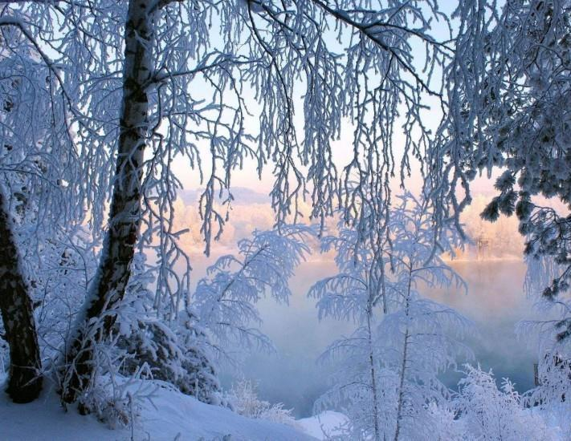
КАК ЗВЕРИ
К ЗИМЕ ГОТОВЯТСЯ?
А. Чельцов

Slide 2
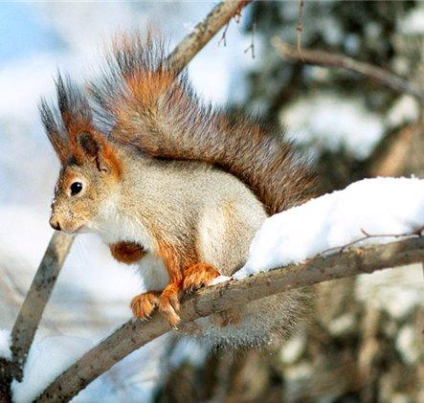
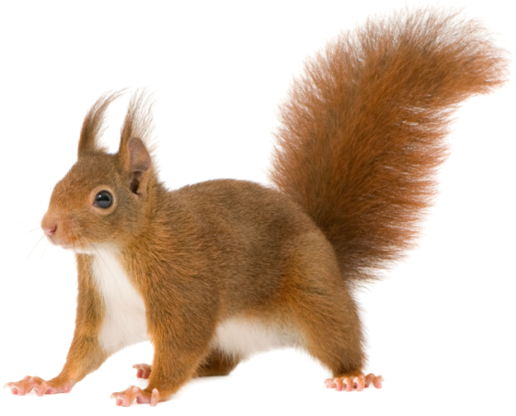
Сверху раздалось насмешливое цоканье белки.
– «Удрал трусишка, – засмеялась она.
– А мне на дереве
волк не страшен. И морозу
не пробраться сквозь мою
серую пушистую шубку.

Slide 3
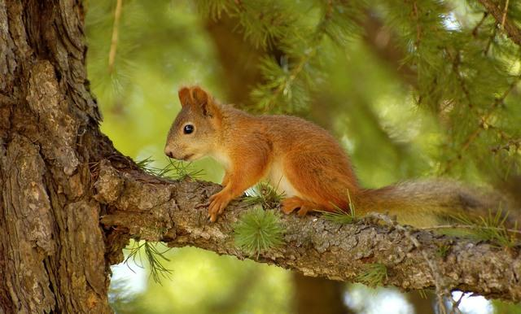
Летом-то я рыжая и мех у меня низкий и редкий.»

Slide 4
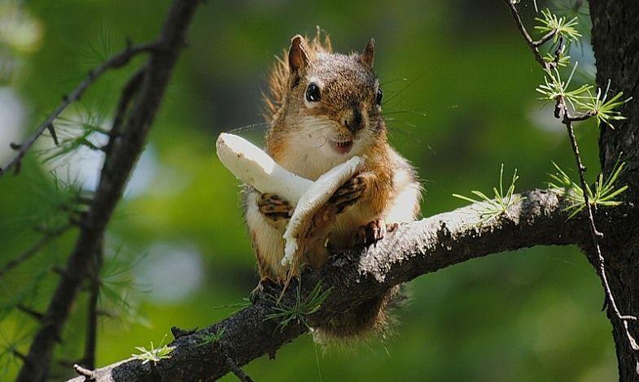
– К зиме я готовлюсь заранее,
продолжала болтливая белка.
– Не только грибы сушу.
Найду спелый орех или желудь и спрячу, а место запомню. Хоть какой выпадет снег – все равно разыщу.

Slide 5
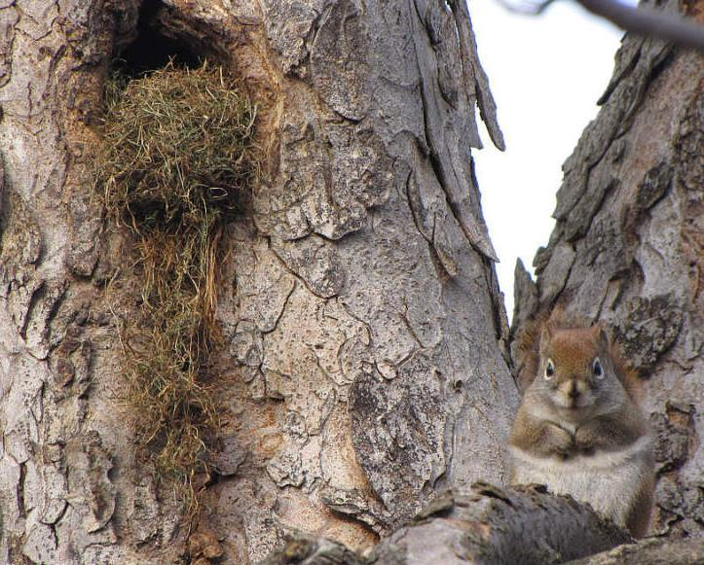
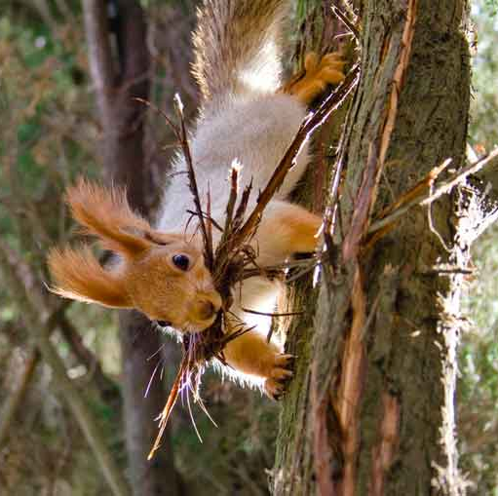
– Иногда мы зимуем
в дуплах, но я сплела из
еловых веток и мха теплое гнездо, не то
что этот беспризорник заяц, у которого
и дома-то нет.

Slide 6
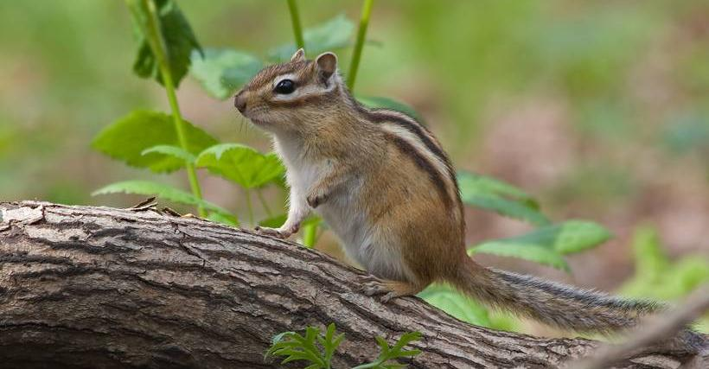
– «Скажи, белочка, можно ли проспать почти всю зиму?»
– «Я-то не могу, а мой полосатый родственник, бурундук – может. Проснется в своей норе, погрызет запасенных с осени кедровых
орешков и снова спит.

Slide 7
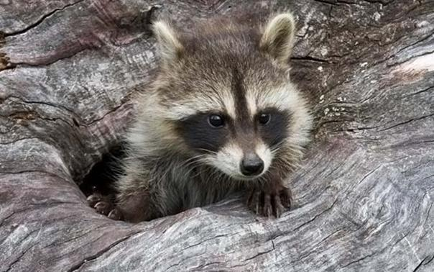
Или енотовидная собака.
Вроде крепко спит. Но бывает, проснется, вылезет из норы, побродит по снегу, увидит, что еще голодно и холодно,
– и снова спать».

Slide 8
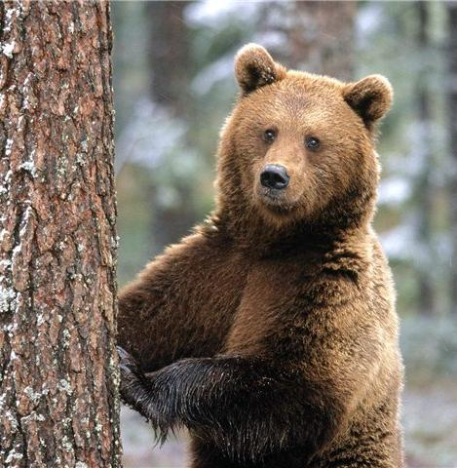
– «А есть такие, что совсем
не просыпаются?»
– «О, таких много.
Да вон один из них бродит. Последние деньки дохаживает, косолапый.
Скоро в берлогу заляжет, будет всю зиму за счет своего жира жить.»

Slide 9
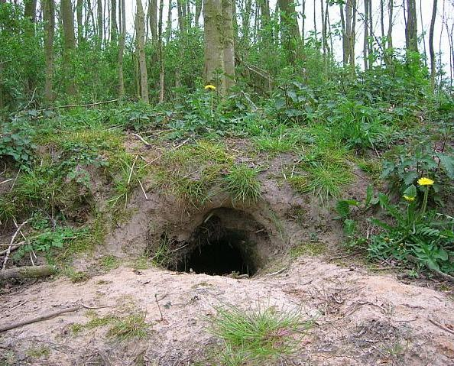
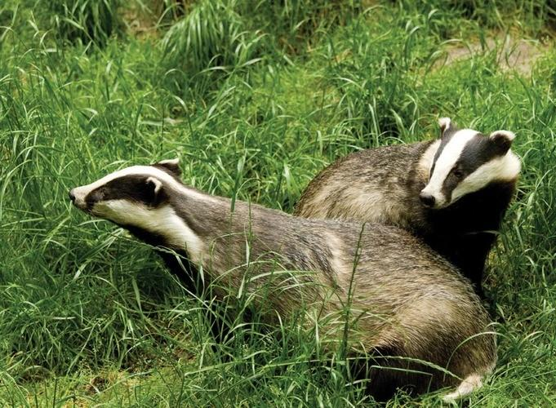
– «Белочка,
а еще кто?»
– «Да разве всех лентяев – засонь упомнишь?
– Спит в своих подземных хоромах барсук

Slide 10
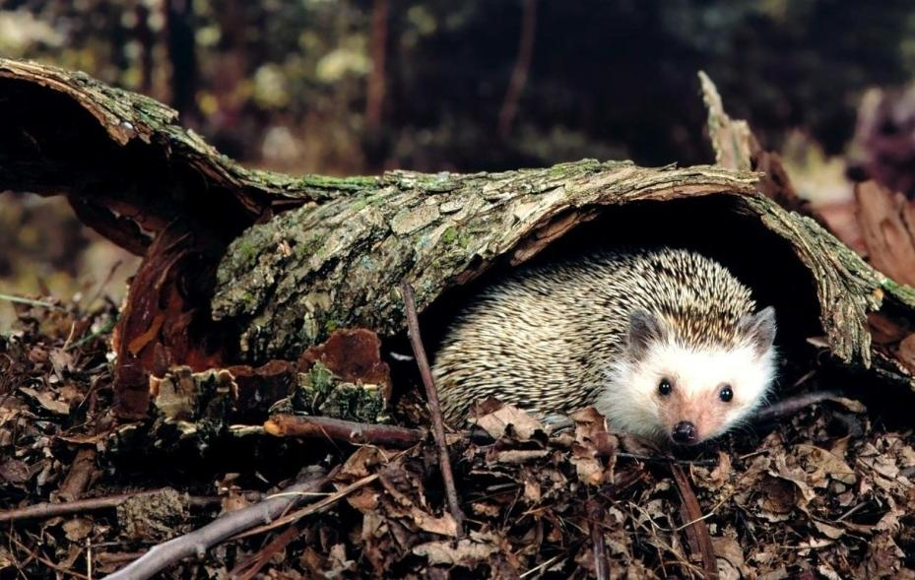
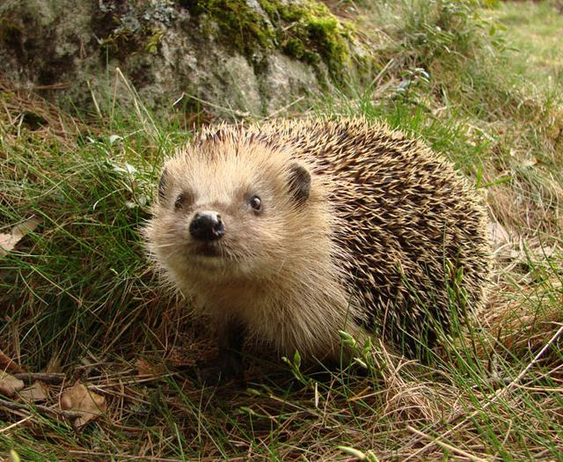
Спит всю зиму
на подушке
из сухих листьев колючий ежик.

Slide 11
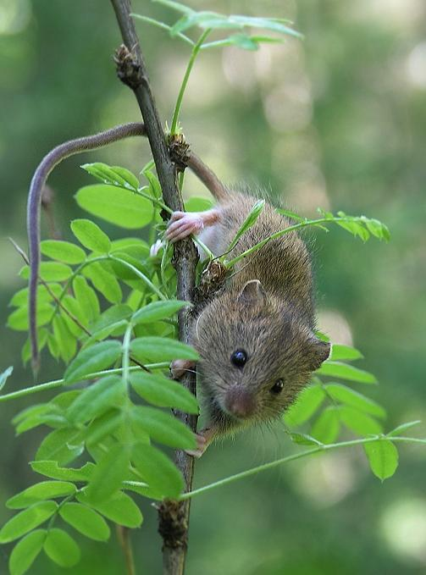
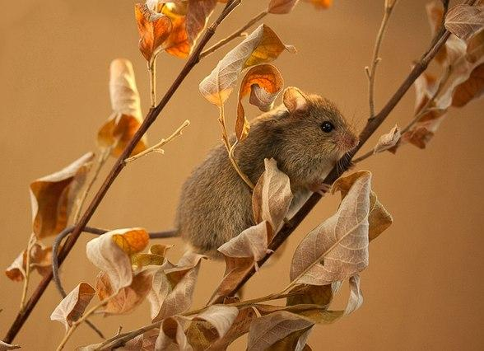
Спят маленькие длиннохвостые мышовки. Они похожи на мышей, но живут иначе: мыши-то на зиму не засыпают

